Slide 1
Abriendo caminos para la memoria, la inclusión social y el ambiente en Campo de Mayo
Equipo número 5
Integrantes: Agustina Ramírez, Bárbara Guzmán, Bianca Aima, Jennifer Cinco, Julián Pereyra, Joaquín Vega, Verónica Sandoval, Victoria Guzmán, Sarai González Gatti.
Coordinador: Matías Monticelli

Slide 2
Objetivos del proyecto
Valorizar los sitios de memoria
Conservar la biodiversidad
Integrar Campo de Mayo a la ciudad

Slide 3
Propuestas para promover procesos locales de desarrollo socio económico, generar condiciones de integración y cohesión social
Urbanización del Barrio San Jorge
Restauración del frigorífico abandonado: sala de primeros auxilios, creación de comedor social
Creación de huerta comunitaria
Apertura de nuevos caminos: Ingresos en RP 23 y Av. Pte Perón y en Camino Buen Aire .
Camino entre el CEAMSE y el Barrio San Jorge para el traslado de materiales compost
Postas de la memoria sobre los nuevos caminos
Museo de la memoria

Slide 4
PROPUESTAS AMBIENTALES
Ampliación del Reciparque
Conservación del humedal
Áreas de conservación
Camino de sirga en el borde del Río Reconquista
Instalación de cestos diferenciados en los nuevos caminos

Slide 5
PROPUESTA DE GESTIÓN POLÍTICO INSTITUCIONAL
Creación de una Comisión “Campo de Mayo” integrada por el Ministerio de Defensa, la Administración de Parques Nacionales, la Secretaria de Gobierno de Ambiente y Desarrollo Sustentable e integrantes de los municipios de San Miguel y Tigre.

Slide 6
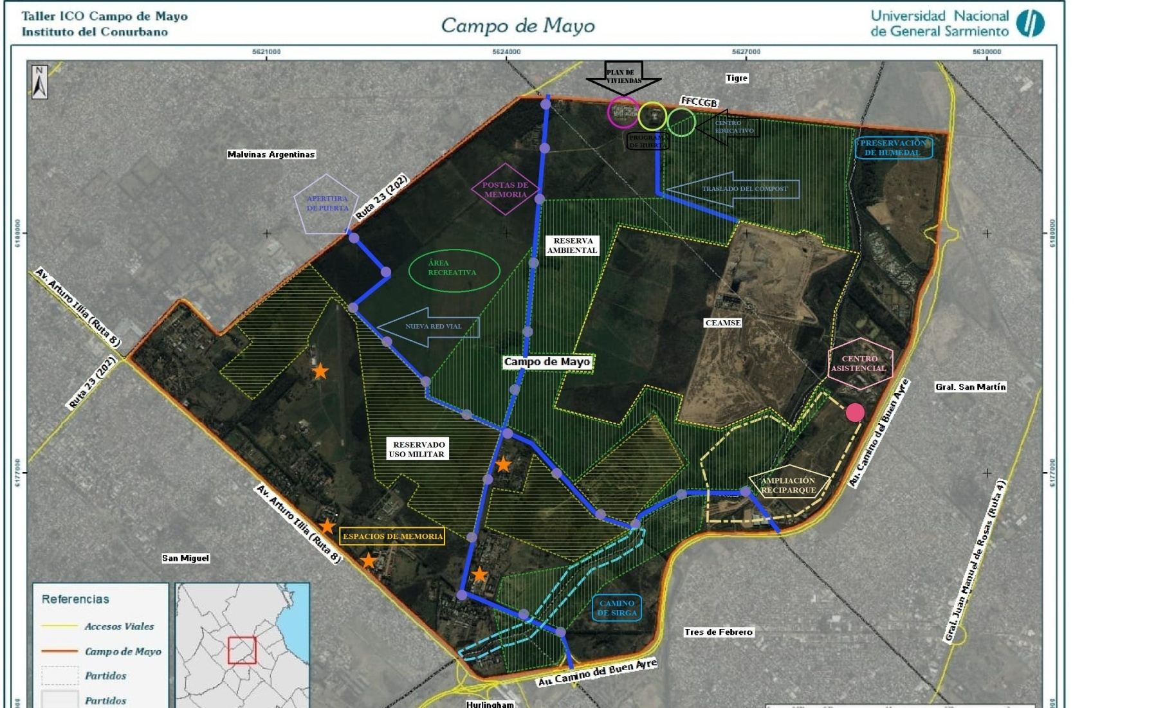

Slide 7
¡MUCHAS GRACIAS!

